Slide 1
TOMOGRAFIA DE CUELLO: ANALISIS DE IMAGEN E INFORMES EN EL ENTORNO DE EMERGENCIAS
De la División de Radiología de Emergencia, Departamento de Radiología del Centro Medico Montefiore del Colegio de Medicina Albert Einstein, 111 E 210 St, Bronx, NT 10467; Departamento de Radiología, Westchester del Centro Medico de Valhalla, NY ; y Departamento de Radiología, Rutgers de la Escuela de Medicina New Jersey , Newark.
Autores: Alain Cunqueiro, William A. Gomes, Peter Lee, R. Joshua Dym, Meir H. Scheinfeld

Slide 2
Objetivos
Describir cómo interpretar sistemáticamente los hallazgos de la TC de cuello realizada en urgencias.
Identificar entidades patológicas comunes encontradas en la tomografía computarizada del cuello en urgencias.
Redactar un informe que detalle y sintetice los hallazgos observados en la TC de cuello de emergencia.

Slide 3
Introducción
En el entorno de emergencia, la TC del cuello, se realiza para investigar los síntomas de infección o inflamación aguda o síntomas de compromiso del tracto aerodigestivo.
El enfoque tradicional para el análisis de CT del cuello se centra en la comprensión de los espacios fasciales del cuello. El conocimiento de esta anatomía es necesario cuando se identifica una masa o proceso inflamatorio, determinando qué estructuras se desvían y la dirección de las desviaciones para hacer un diagnóstico o diagnóstico diferencial.
Un enfoque de lista de verificación sistemática parece prudente para interpretar el cuello Imágenes de tomografía computarizada.
En el entorno de emergencia no traumática, los autores proponen utilizar la TC del cuello, para evaluar 12 áreas de una manera sistematiza, para así interpretarlos e informarlos.

Slide 4
Áreas de evaluación en la lista de verificación del análisis del CT de cuello
Notes:
tejidos blandos cutáneos y subcutáneos, tracto aerodigestivo y tejidos blandos adyacentes, dientes y tejidos periodontales, glándula tiroides , glándulas salivales, ganglios linfáticos, estructuras vasculares, espacios aéreos óseos, columna cervical, órbitas y cerebro con imágenes, ápices pulmonares y mediastino superior.

Slide 5
Protocolo TC para cuello
Siempre que sea posible, la TC del cuello debe realizarse con material de contraste intravenoso para maximizar la capacidad de detectar y caracterizar abscesos, masas, neoplasias y complicaciones vasculares.
No es necesario el uso de contraste para la búsqueda de un cuerpo extraño retenido en el tracto aerodigestivo.
Las imágenes de TC, deberían abarcar desde los tejados orbitales hasta el arco aórtico; con un grosor de 2.5 mm y re-construcción en los planos axial, sagital y coronal.
Puede usarse un protocolo monofásico, pero ellos recomiendan uno bifásico.

Slide 6
Tejidos blandos cutáneos y subcutáneos
Los tejidos subcutáneos pueden ser el sitio primario de inflamación o una indicación de inflamación adyacente.
Los agentes de relleno inyectables como el colágeno, la silicona y el ácido hialurónico pueden simular una infección o inflamación subcutánea, esta posibilidad debe considerarse cuando se detecta infiltración subcutánea aislada o infiltración altamente simétrica.
La celulitis: Engrosamiento de la piel e infiltración de la grasa subcutánea, esta infección se puede complicar con formación de abscesos.
Otitis externa: Engrosamiento del CAE y el pabellón de la oreja sin afectación del hueso subyacente.
Notes:
Los tejidos blandos cutáneos y subcutáneos incluyen la piel, la grasa subcutánea y los músculos superficiales (p. Ej., Músculo platisma y músculos de expresión facial).

Slide 7
Otitis externa maligna: Forma más grave e invasiva de OE, que penetra en el hueso adyacente, causando osteomielitis del CAE óseo, la articulación temporomandibular, las partes adyacentes del hueso temporal, la base del cráneo, con afectación de los tejidos blandos adyacentes.
Enfermedad potencialmente mortal que se observa típicamente en pacientes de edad avanzada con DM, y es causada por Pseudomonas aeruginosa en más del 90% de los casos.
El nervio facial cuando se genera afectación del agujero estilomastoideo. Otros nervios craneales que se pueden afectar son V, VI y IX-XII a medida que la infección se propaga en los tejidos blandos.
Las manifestaciones intracraneales incluyen trombosis sinusal sigmoidea, meningitis y absceso cerebral. Aunque son raras.
Esta patología puede imitar un tumor.

Slide 8
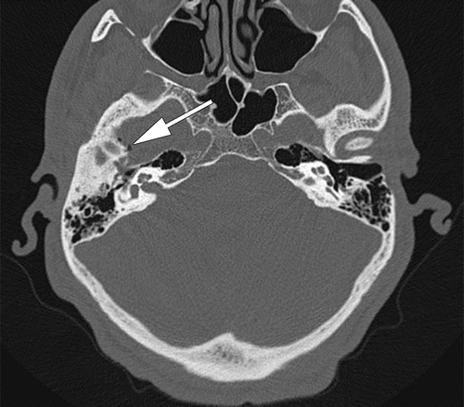
A
B
Caso 1. Hombre 55 años, Dx: Otitis externa maligna del oído derecho.

Slide 9
Tracto aerodigestivo y tejidos blandos adyacentes
El tracto aerodigestivo y los tejidos blandos circundantes deben evaluarse completo (cavidad nasal, nasofaringe, cavidad oral, orofaringe, hipofaringe, la laringe, tráquea y el esófago).
La epiglotitis: Inflamación aguda de la epiglotis, los pliegues ariepiglóticos y / o los aritenoides que ponen en peligro la vida.
La epiglotis y los pliegues ariepiglóticos deben ser delgados en las imágenes de Tomografía, pero en caso de una epiglotitis se evidencia un engrosamiento de la mucosa de estas estructuras.

Slide 10
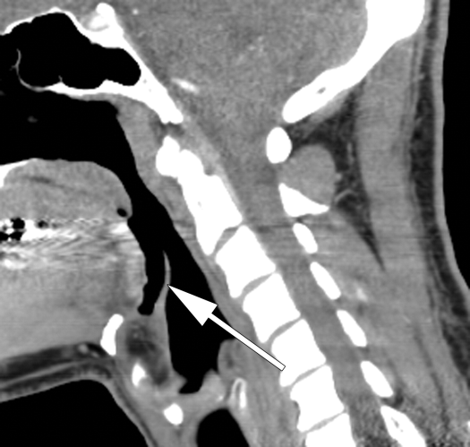
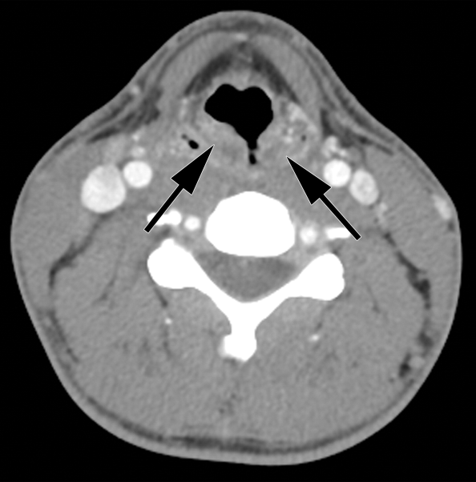
A
B
C
Caso 2. (A) Imagen de TC c/c en corte sagital en un hombre de 41 años muestra una epiglotis normal (flecha) que mide 2–3 mm de espesor.
(B, C) son de un hombre de 21 años con epiglotitis muestran engrosamiento de la epiglotis (flecha en b ) y pliegues ariepiglóticos (flechas en c ).

Slide 11
Abscesos periamigdalino : Es una patología común en la población pediátrica.
Los abscesos periamigdalinos se desarrollan posterior a una amigdalitis o faringitis.
El absceso periamigdalino es una acumulación de pus en el tejido suelto alrededor de la amígdala palatina.
La fisiopatología es 2ria a propagación de la infección amigdalina o por la obstrucción de las Gl. De Weber (Gl. Salivales menores).
En TC la amigdalitis, se visualiza como un área vaga de realce sin un borde de bien formado.
La CT es 100% sensible y 75% específica para la detección de los abscesos periamigdalinos.

Slide 12
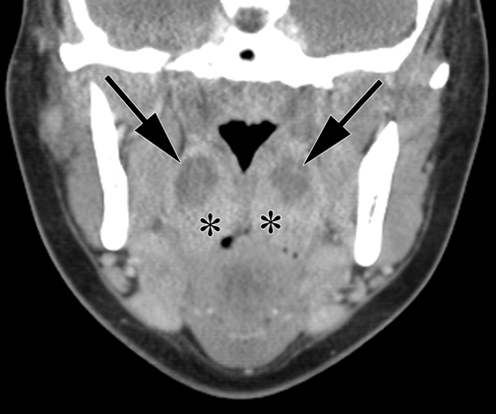
A
Axial
B
Coronal
Caso 4. Mujer de 21 años con Dg de Abscesos periamigdalinos bilaterales.

Slide 13
Absceso retro-faríngeo: Es una acumulación de pus posterior a la faringe, con un alto potencial de diseminarse hacia el mediastino.
Esta diseminación la realiza por un espacio que se extiende desde la base del cráneo hasta el diafragma. El cual está limitado por la fascia alar anterior y la fascia pre-vertebral posterior.
Esta patología es rara en adultos, de presentarse debe sospechar una perforación de un cuerpo extraño.
La TC con contraste : Los ganglios linfáticos supurados se observan como estructuras redondas , ubicadas posteriormente en la faringe, con disminución de la atenuación interna y un borde que realza. El absceso retro-faríngeo : Colección más grande que realza sus bordes, no está limitado extendiéndose a través del espacio retro -faríngeo.
Dx diferencial: Edema retro faríngeo (Infección – Inflamación post-radioterapia - tendinitis calcificada de Musculo Longus colli.

Slide 14
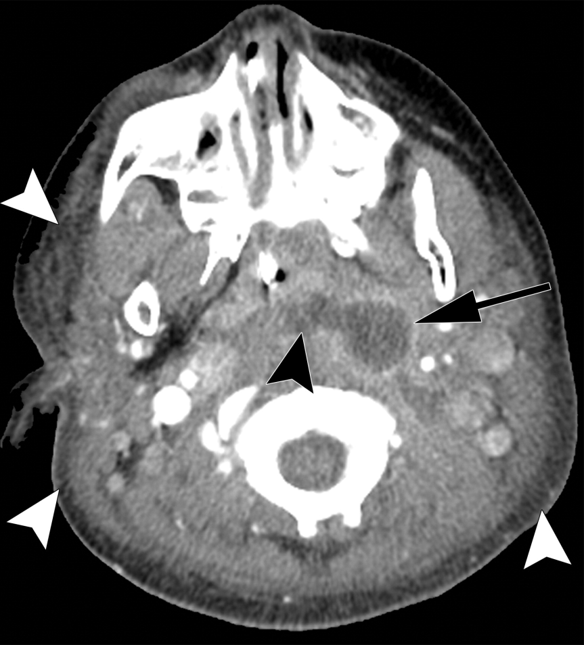
A
B
Caso 5. Niño de 5 años con ganglio linfático supurado retrofaríngeo izquierdo + absceso retrofaríngeo. (A) Imagen de TC con contraste en corte axial. (B) Imagen de TC con contraste en corte axial, obtenida 3 días después

Slide 15
Cuerpo Extraño (CE): Los cuerpos extraños más comúnmente retenidos, fueron las espinas de pescado (60% de los casos) y las espinas de pollo (16% de los casos).
El 76% de los CE faríngeos y esofágicos fueron impactados justo debajo del músculo cricofaríngeo, aproximadamente al nivel de C6.
La evaluación de un CE, es una de las POCAS indicaciones para las cuales se realiza una TC de cuello sin material de contraste.
Un hueso aparecerá como una lesión atenuadora radiopaca delgada o plana alojada dentro de la orofaringe, la hipofaringe o el esófago.
Si ha habido una perforación, puede haber gas y líquido extraluminal.

Slide 16
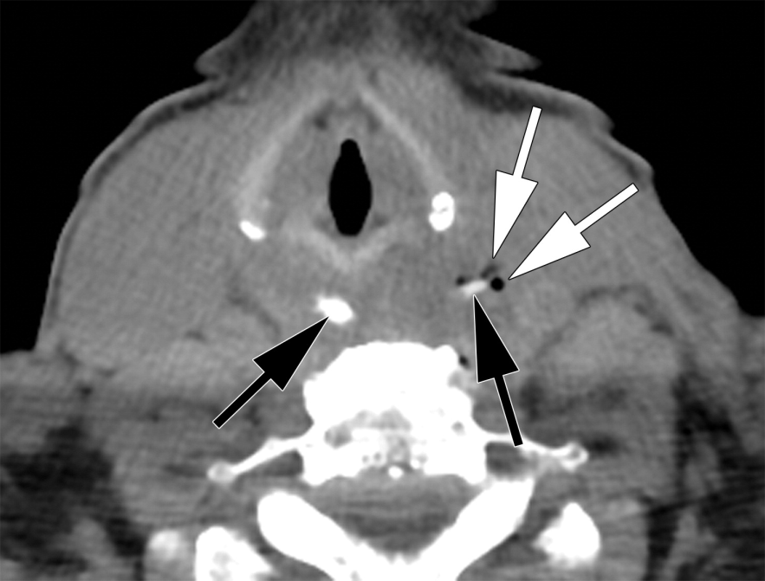
A
B
Caso 8. Mujer de 78 años con Dg de Ingesta de cuerpo extraño (hueso de pollo).
(A) Imagen de TC sin contraste en corte axial , (flechas negras) muestran el hueso radiodenso en el esófago cervical, posterior a la laringe. (B) Con (flechas blancas ) Muestra que hay gas dentro de los tejidos blandos laterales izquierdos adyacentes, consistente con la perforación.

Slide 17
Dientes y tejidos periodontales
Las causas principales de infección odontogénica incluyen: Caries dental, Enfermedad periodontal y Enfermedad periapical.
Cuando la caries alcanza la cámara pulpar del diente la pulpa (infecta, aumenta la presión, sufre isquémica y necrosa) liberándose desde el vértice del diente hacia la región periapical periodontitis periapical absceso periapical, granuloma o quiste.
Que informan de las lesiones dentales:
Complicaciones: Extensión a áreas cercanas como senos maxilares - orbitas – compartimiento intracraneal.
La extensión de la enfermedad .
Si hay enfermedad difusa,
Si hay varias lesiones, describir la de peor condición.

Slide 18
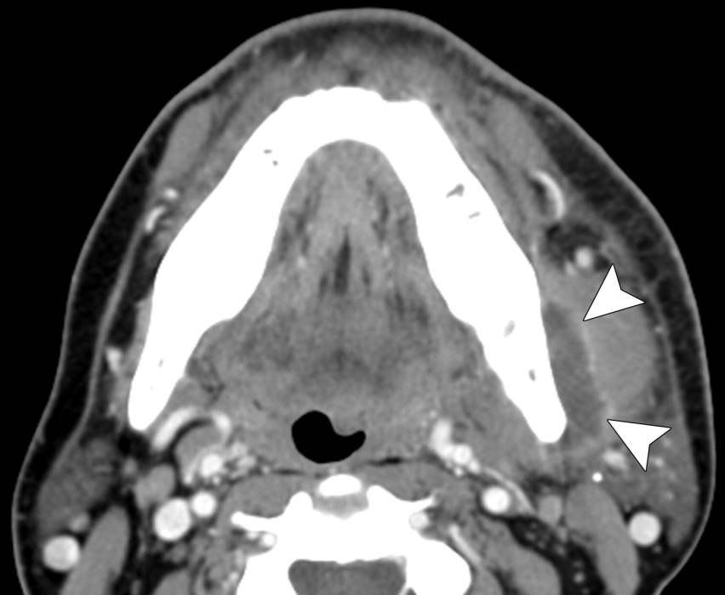
A
B
Caso 10. Hombre de 50 años Dg Absceso periodontal .
(A) Imagen de TC sin contraste en corte axial, muestra un engrosamiento asimétrico de los tejidos blandos medial a la rama mandibular izquierda, así como un engrosamiento del músculo masetero izquierdo. Debido a la falta de contraste, no se puede discernir un absceso. Engrosamiento del músculo platisma izquierdo.
(B) Doce horas más tarde, se repitió TC con contraste intravenoso, y se evidencia un absceso , que se pudo delinear entre la rama mandibular y el músculo masetero.

Slide 19
La angina de Ludwig es una de las complicaciones más temidas de la infección dental.
Es una celulitis infecciosa poli-microbiana.
Es una infección que involucra el espacio sublingual y el espacio submandibular.
La mayoría de los casos de angina de Ludwig están relacionados con infección dental, extracción reciente del segundo o tercer molar, piercings.
Las imágenes de CT muestran presencia de unas imágenes lineales (hebras inflamatorias) asociada con fluidos en los espacios submandibular y sublingual, con o sin abscesos y presencia de gases.

Slide 20
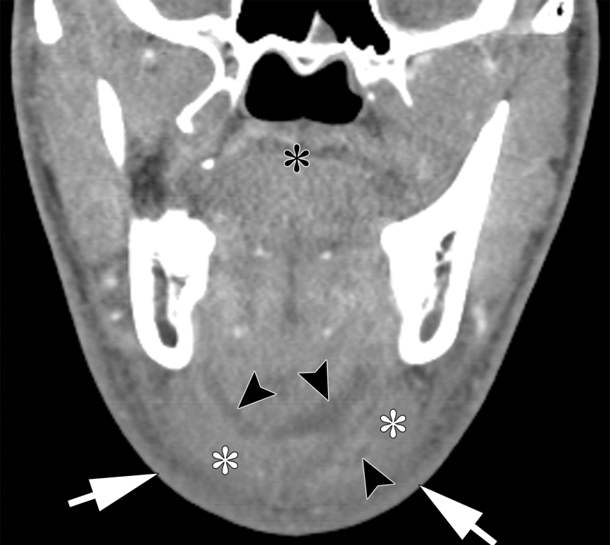
A
B
Caso 11. Hombre de 26 años con Dg de Angina de Ludwig.

Slide 21
Glándula tiroides
En la TC sin contraste, la tiroides se observa hiperdensa debido a su alta concentración de yodo, y posterior a la administración de contraste la tiroides se realza homogéneamente.
Que debemos informar de la tiroides cuando esta esta agrandada?:
Causas de bocio : Tiroiditis de Hashimoto - Enfermedad de Graves - el bocio nodular tóxico o no tóxico.
Extensión del agrandamiento.
Presencia o no de efecto de masa en la tráquea, esófago y vasos del cuello.
Si hay compresión traqueal, se debe estimar la longitud craneocaudal de la compresión y el grado de reducción del área de la sección transversal.
Evaluar las cuerdas vocales para detectar signos de asimetría, ya que puede producirse parálisis debido a la compresión del nervio laríngeo recurrente.

Slide 22
Caso 12. Mujer de 29 años, con Enfermedad de Graves. Imagen de TC con contraste en corte axial, muestra una glándula tiroides homogéneamente agrandada ( * ).

Slide 23
Caso 13. Mujer de 56 años con Dx Bocio nodular tiroideo.

Slide 24
Glándulas salivales
Las glándulas salivales principales incluyen las glándulas parótidas, submandibulares y sublinguales.
La sialoadenitis se refiere a la inflamación de una glándula salival.
La sialolitiasis con cálculos ductales obstructores es una causa importante de sialoadenitis submandibular; El 80% –90% de los sialolitos se producen en las glándulas submandibulares, mientras que el 10% –20% se producen en las glándulas parótidas.
En la fase aguda, la sialoadenitis se manifiesta en la TC con contraste con aumento de su volumen y un hiperealce heterogéneo de la glándula afectada, asociado con hebras de grasa circundantes. Si hay obstrucción 2ria a un cálculo ductal la dilatación ductal.

Slide 25
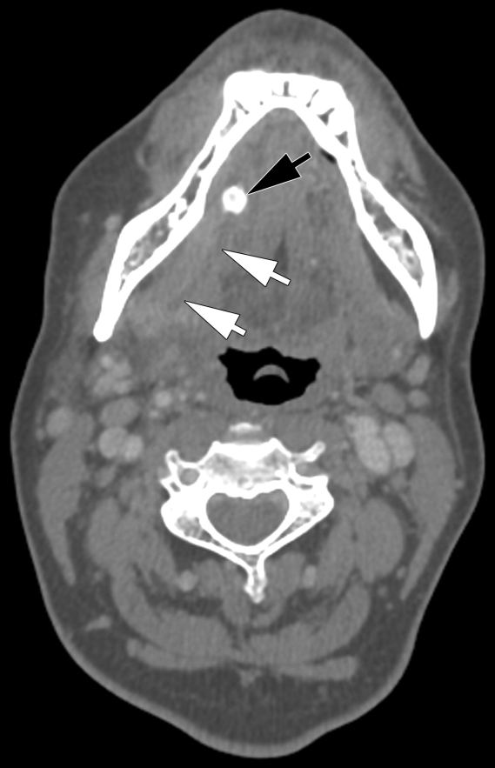
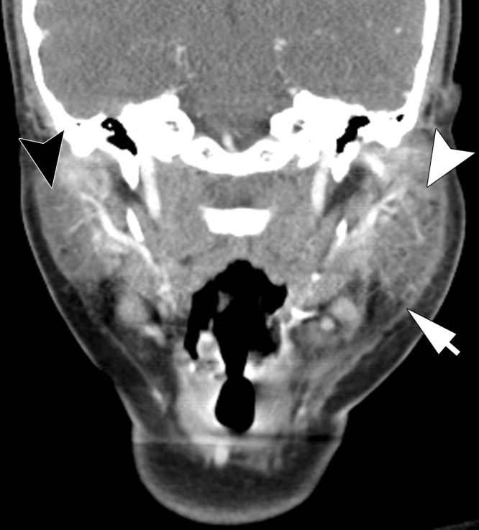
A
B
C
Caso 14 Sialadenitis en dos pacientes. Figura (A, B) Mujer de 57 años con Dg de Sialoadenitis submandibular derecha aguda.
(C) Mujer de 22 años con parotiditis aguda izquierda.

Slide 26
Ganglios linfáticos
La adenopatía en el cuello puede ser causada por muchas entidades diferentes, que incluyen infección, enfermedad inflamatoria y malignidad.
Las infecciones virales son la causa más común de adenopatía reactiva en niños y adultos jóvenes. En la TC, los ganglios se ven alargados, ligeramente aumentados y con realce, sin reacción de la grasa que los rodea .
Las infecciones bacterianas en la TC, producen un agrandamiento ganglionar más prominente, con presencia de hebra inflamatoria circundante y un cambio inflamatorio adyacente.
La metástasis ganglionar es una característica común del carcinoma de células escamosas de cabeza y cuello. En la TC, estos ganglios se agrandan, pierden su forma alargada y son más redondos, centralmente están necróticos y carecen de la hebra inflamatoria circundante que se observa con la adenitis bacteriana.

Slide 27
Caso 15. Hombre de 43 años con Dg de Linfadenitis micobacteriana (escrófula) en el lado izquierdo del cuello.
Imagen de TC con contraste en corte axial, (flecha negra) muestra un ganglio linfático quístico centralmente (hipoatenutante) con un mínimo de hebra grasa circundante. (flecha blanca) muestra otro ganglio linfático que se ha roto y fistulizado en la piel.

Slide 28
Estructuras vasculares
La aterosclerosis de las arterias cervicales, particularmente en los bulbos carótidos, es extremadamente común en adultos de mediana edad y mayores y se puede evaluar por diferentes estudios como la TC.
La disección arterial se caracteriza por un defecto en la capa íntima de la arteria que permite el paso de sangre a la pared arterial. Este defecto conduce a la formación de una luz falsa, que con frecuencia se acompaña de estrechamiento u oclusión de la luz verdadera.
La carotidinia es una condición idiopática poco conocida, caracterizada por dolor de cuello y sensibilidad focal en la región de la bifurcación carotídea. En la TC, se observaria engrosamiento mural de la arteria carótida afectada y engrosamiento de la grasa circundante.

Slide 29
Caso 16. Mujer de 29 años con Dg de Carotidinia.

Slide 30
La prevalencia de aneurisma intracraneal en la población general sin comorbilidades se ha estimado en 3.2%. Debido al riesgo de ruptura aneurismática con hemorragia subaracnoidea devastadora y la disponibilidad de opciones de tratamiento efectivas, las arterias intracraneales deben ser examinadas en todos los casos.
También en las estructuras vasculares, se puede producir una Trombosis venosa. Un trombo venoso yugular puede ser suave, tumoral o séptico.
Los trombo suave se asocia con frecuencia a catéteres venosos permanentes, (Ej: Hemodiálisis, Catéter venoso centrales) o en condiciones trombofílicas.
En el síndrome de Lemierre, la tromboflebitis séptica de la vena yugular interna ocurre secundaria a una infección faríngea como la faringitis o abscesos periamigdalino asociado con émbolos pulmonares sépticos.

Slide 31
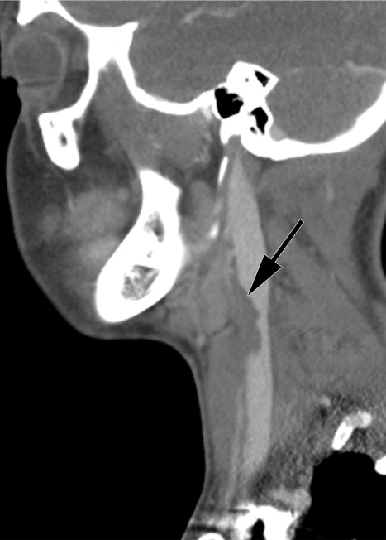
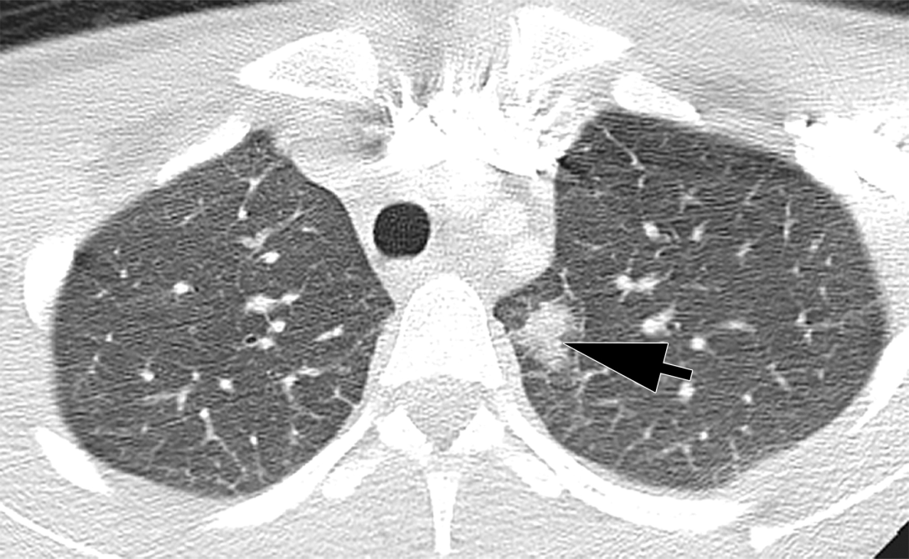
A
Caso 17. Niña de 15 años con Dg de Síndrome de Lemierre.
(A) Imagen de TC con contraste en corte axial, muestra edema periamigdalino izquierdo posterior amigdalitis.
(B) Imagen de TC con contraste en corte sagital muestra un coágulo en la vena yugular interna izquierda.
(C) Imagen de CT con contraste en corte axial (ventana de pulmonar), muestra una opacidad nodular en el vértice del pulmón izquierdo, en consecuencia con un émbolo pulmonar séptico.
Se observaron lesiones similares adicionales en otras imágenes (no mostradas).
C
B

Slide 32
Espacios aéreos óseos
La sinusitis bacteriana aguda , en la TC se caracteriza por la presencia de líquido y engrosamiento de la mucosa en uno o más senos, para emitir el diagnóstico de sinusitis aguda, se debe de correlacionar con los antecedentes clínicos y examen físico del paciente.
La enfermedad sinusal micótica incluye sinusitis micótica alérgica y sinusitis micótica invasiva.
La sinusitis micótica alérgica es una afección inflamatoria crónica que se caracteriza en la TC por la opacificación extensa de múltiples senos, con un material hiperatenuante, que refleja la mucina.
La sinusitis micótica invasiva aguda generalmente ocurre en pacientes inmunocomprometidos y es rápidamente progresiva y potencialmente mortal. En la TC un dato clave diagnostico es la infiltración grasa periantral.

Slide 33
Caso 18. Mujer de 59 años con diabetes con Dg de Sinusitis por Mucor.
TC axial con contraste muestra con un nivel de líquido de en el seno maxilar izquierdo consistente con la sinusitis. Asociado con hebras de grasa periantral a la izquierda.

Slide 34
La otomastoiditis ocurre cuando la otitis media se propaga para involucrar las mastoides. En la TC, se observa una opacificación de la cavidad del oído medio y las mastoideas, sin destrucción ósea.
La mastoiditis coalescente es el progreso de una mastoiditis, donde los tabiques de la mastoides se erosionan asociandose con derrame, la cual puede traer complicaciones intracraneales. La MRI es útil para evaluar la extensión intracraneal de la mastoiditis.
La apicitis petrosa, una condición análoga a la mastoiditis, que ocurre en el ápice petroso; donde el síndrome de Gradenigo es una manifestación clásica (Dolor facial + oftalmoplejia + otalgia/otorrea).

Slide 35
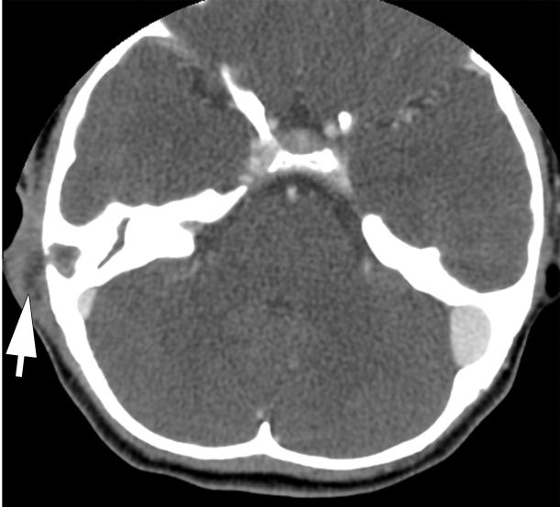
A
Caso 19. Niña de 13 años con Dg de Mastoiditis coalescente derecha con absceso extracraneal.
B

Slide 36
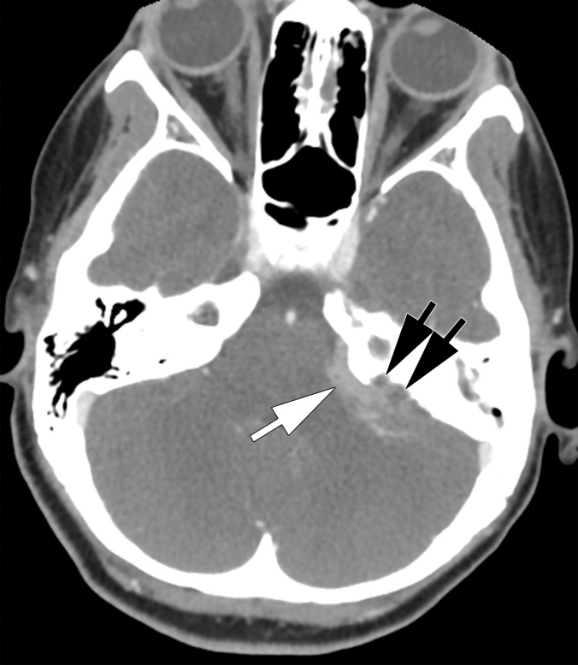
A
B
Caso 20. Niña de 11 años, se presento a urgencias con presentó con otorrea y diplopía. Se Dg: Apicitis petrosa izquierda.

Slide 37
Columna cervical
A nivel cervical se debe evaluar la unión craneo-cervical y toda la columna cervical visible.
Discitis bacteriana (Infección del disco intervertebral) y osteomielitis (Infección de las vértebras.
La afectación infecciosa del espacio epidural puede ocurrir de forma aislada o dentro del contexto de infección vertebral. La TC no es el mejor método de estudio, pero se puede observar el LCR de atenuación mas baja que la medula espinal, los cuales nos deben de alarmar.

Slide 38
Caso 21. Hombre de 59 años con antecedentes de Infección del virus de la inmunodeficiencia humana y consumo de drogas por vía intravenosa con Dg: Flemón epidural.
Imagen de TC con contraste en corte sagital muestra edema prevertebral. También hay un realce delgado en el espacio epidural anterior que se extiende desde las vértebras C1-C5, lo que es consistente con el flemón epidural. Tto: Se realizó drenaje quirúrgico.

Slide 39
Órbitas y cerebro
La infección intraorbitaria o la progresión de una infección a espacio orbitario, puede provocar trombosis de la vena oftálmica superior, la cual puede propagarse al seno cavernoso.
La trombosis de la vena oftálmica superior aparece en las imágenes de TC con contraste como el agrandamiento asociado con un defecto de llenado central y el alteración de grasa circundante.
La trombosis del seno cavernoso, se evidencia como una protuberancia externa de la pared lateral, que normalmente es recta o cóncava, asociada con defectos de llenado.

Slide 40
Caso 22. Niña de 14 años con Dg Trombosis del seno cavernoso.
Imagen de TC con contraste corte axial , muestra un realce incompleto del seno cavernoso izquierdo.
Dilatación de la vena oftálmica superior izquierda sin realce asociado con edema subcutáneo asociado de la cara y edema en la órbita izquierda.

Slide 41
Los abscesos epidurales son acumulaciones de pus en el espacio epidural y se deben más comúnmente a infecciones sinusales. Las imágenes de TC muestran una colección que realza en su borde con características de una colección epidural (forma lentiforme, sin cruce de suturas ).
Un absceso cerebral, se observa como un anillo intraparenquimatoso hiperatenuante que realza después de la administración de contraste asociándose con las áreas de hipoatenuación internas y adyacentes que representan material purulento y edema.

Slide 42
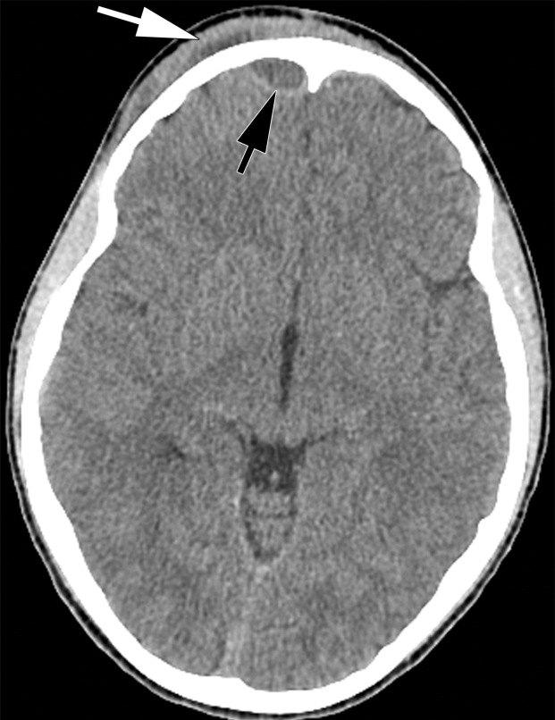
A
B
Caso 23. Niño de 13 años con Dg de Absceso epidural y flemón subgaleal.

Slide 43
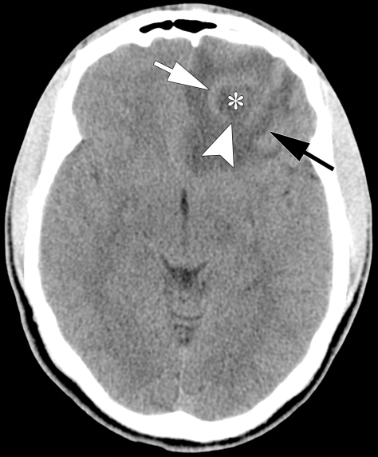
A
B
Caso 24. Hombre de 22 años con Dg Sinusitis frontal izquierda y absceso del lóbulo frontal izquierdo.

Slide 44
Apices pulmonares
Neumonía: Opacidades nodulares y / o consolidaciones en el parénquima pulmonar. La CT es más sensible que la radiografía de tórax para la detección de neumonía.
Se pueden visualizar nódulos o masas, como por Ej: Embolos sépticos en presencia de trombosis de la vena yugular interna puede confirmar el diagnóstico del síndrome de Lemierre o lesiones neoplasicas 1rias o Metastasis.

Slide 45
Mediastino Superior
Cuando hay una infección orofaríngea o dental siempre evaluar el Mediastino, ya que se puede presentar un mediastinitis necrotizante descendente. En TC se observaría alteraciones de grasa, miositis, colecciones de líquido mediastínico, derrame pleural y pericárdico, adenopatía cervical y trombosis vascular.
Aneurisma aórtico torácico, las disecciones aórticas, las úlceras penetrantes y los ateromas grandes son otras afecciones patológicas aórticas que se pueden ver en la TC del cuello y que es importante reconocer.
Masa mediastínica anterior en un paciente con adenopatía cervical puede ayudar al médico a diagnosticar el linfoma.

Slide 46
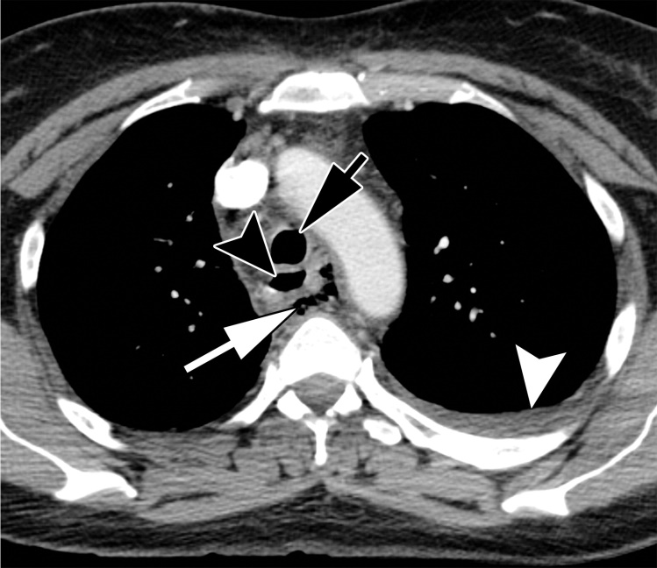
A
B
Caso 25. Mujer de 50 años con antecedente de haberse sometido a un procedimiento dental, quien presento Dg Mediastinitis descendente.

Slide 47
Conclusiones
En el entorno del departamento de emergencias, la TC se realiza para investigar síntomas infecciosos o inflamatorios agudos y procesos crónicos.
La Tomografía de cuello, debe de realizarse con contraste intravenoso para poder evaluar mejor las estructuras.
Siempre realizar evaluación sistemáticamente de las 12 áreas, así lograr identificar los hallazgos sobresalientes y formular el diagnóstico correcto.

Slide 48
GRACIAS !!

